Slide 1
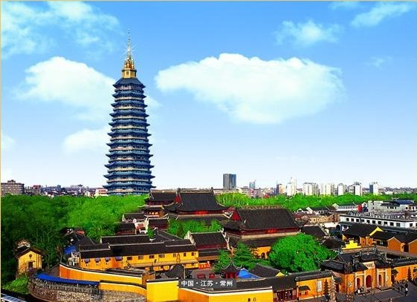
龙城文化漫谈

